Slide 1
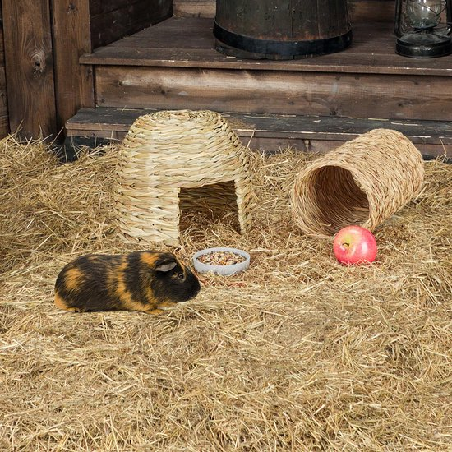
HUISVESTING EN HYGIËNE
Niveau 2: blok 1 les 2

Slide 2
Inhoud
Lesdoelen
Filmpje
Tempratuur
Licht
Vocht en ventilatie

Slide 3
Lesdoelen
Je kunt het begrip optimale omgevingstempratuur uitleggen
Je weet het verschil tussen onderste en bovenste kritieke tempratuur
Je weet op welke 3 dingen licht invloed kan hebben bij de huisvesting
Je kunt het begrip relatieve luchtvochtigheid uitleggen
Je weet de risico’s van een te lage luchtvochtigheid

Slide 4
Filmpje
ANIMALIS ( ontwikkelcentrum )

Slide 5
Tempratuur
De tempratuur is dus mega belangrijk!
Een van de eerste dingen waar je aan zult denken bij klimaat is de temperatuur van de omgeving. Ieder dier voelt zich prettig bij een andere temperatuur.
De temperatuur waarbij dieren zich het prettigst voelen noem je de optimale omgevingstemperatuur

Slide 6
Tempratuur
De temperatuur in een verblijf mag niet lager komen dan de onderste kritieke temperatuur. Dit is de minimale temperatuur waarbij een dier zich prettig voelt. Ook mag de temperatuur niet hoger komen dan de maximale temperatuur waarbij een dier zich prettig voelt. Dit noem je de bovenste kritieke temperatuur.
Koudbloedig betekent dat de lichaamstemperatuur van een dier ongeveer gelijk is aan die van de omgeving. Het tegenovergestelde van een koudbloedig dier is een warmbloedig dier. Warmbloedige dieren zijn wel in staat hun eigen lichaamstemperatuur te regelen.

Slide 7
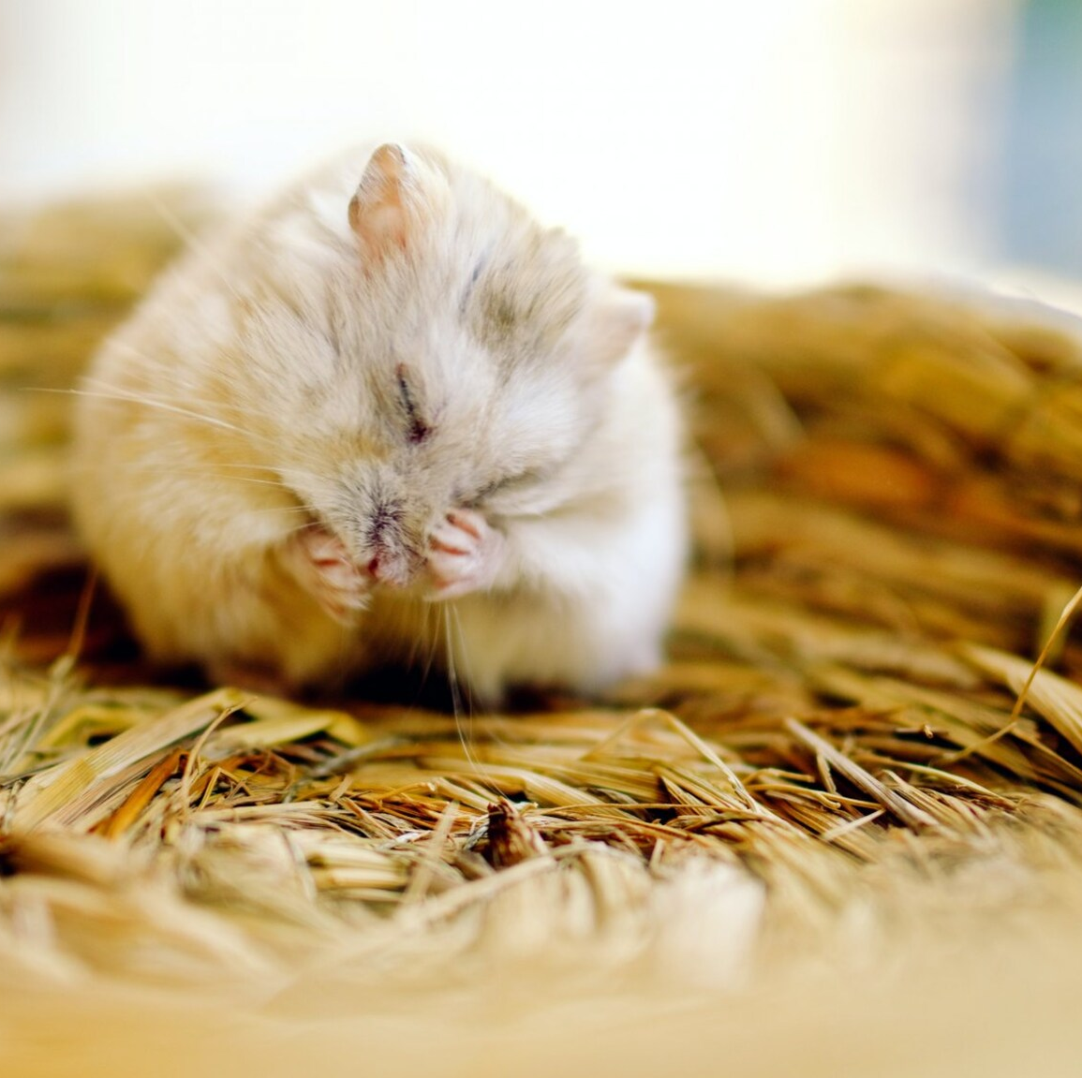
Licht
Wij stemmen als mensen vaak ons ritme af op de lengte van de dag. Daglicht speelt hierbij dus een grote rol. Veel diersoorten zijn afhankelijk van licht. En wist je dat de daglengte van grote invloed is op de paring van veel dieren?

Slide 8
Licht:
Dieren hebben licht nodig. Licht heeft namelijk op verschillende manieren invloed op dieren:
Gedrag: hoe actief de dieren zijn. Ook het dag- en nachtritme wordt beïnvloed door licht.
Gezondheid: Sommige dieren, bijvoorbeeld diepzeevissen en parasieten, voelen zicht het beste in een donkere omgeving. Voor andere dieren helpt zonlicht juist bij de aanmaak van vitamine D.
Voortplanting: de bronst (de periode wanneer dieren met elkaar willen paren), maar ook het leggen van eieren bij vogels.

Slide 9
Vocht en ventilatie
Heb je wel eens door de mist gelopen buiten? Dan weet je dat je daar behoorlijk nat van kunt worden. Luchtvochtigheid speelt een grote rol in het klimaat van verschillende diersoorten. Voldoende frisse lucht in een dierenverblijf is minstens zo belangrijk.

Slide 10
Vocht en ventilatie
De relatieve luchtvochtigheid (rv) is de hoeveelheid waterdamp in de lucht bij een bepaalde omgevingstemperatuur. Dit kun je zien als een percentage. Bij sommige temperaturen is een relatieve luchtvochtigheid van 100% mogelijk. Een waarde van 100% wijst op een maximale hoeveelheid waterdamp in de lucht. Bij een relatieve vochtigheid van 50% bevat de lucht bij een bepaalde temperatuur de helft van de maximaal mogelijke hoeveelheid waterdamp.

Slide 11
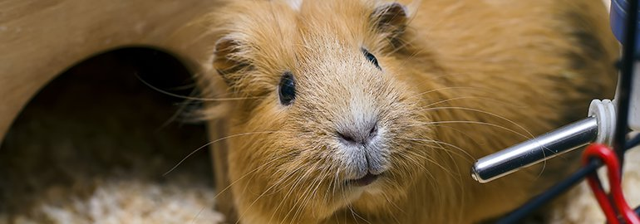
Vocht en ventilatie
Uitdroging en pijnlijke luchtwegen zijn risico’s van een te lage luchtvochtigheid. Let er daarom altijd op dat er voldoende drinkwater voor de dieren beschikbaar is en dat de luchtvochtigheid niet te laag wordt. Voor dieren heeft een te hoge luchtvochtigheid grotere risico’s.

Slide 12
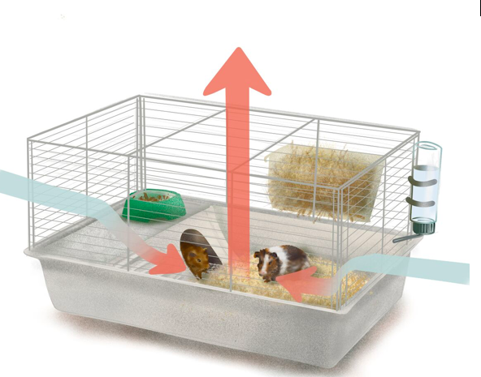
Vocht en ventilatie

Slide 13
Afsluiting
Tot volgende week

